Slide 1

LEARNING EXPERIENCE
Proposta de Formação
BEST SALES
Reinventar a venda para melhorar a performance

Slide 2
ENQUADRAMENTO
As equipas de comerciais de elevado desempenho têm rotinas? Têm na sistemática – não deverão ter na interação comercial com os clientes.
Se, por um lado, o cliente desafia diariamente as equipas de vendas a apresentarem as melhores soluções – entendendo-se como uma proposta competitiva, cumpridora dos requisitos negociados, inovadora e que garanta valor para quem compra -, deverá haver, por outro lado, uma capacidade do vendedor de ser proativo, persuasivo, dominar a oferta, e, assumir um foco constante no aumento do Customer Basket value.
A intervenção da IFE em torno do refletir e reinventar sobre as ações comerciais – BEST SALES - é concebida para ser realizada num formato presencial, numa lógica de workshops de facilitação, que potencie a aprendizagem, partilha e autoconsciência do que há a melhorar nas interações comerciais com vista a criar uma cultura de elevado desempenho nas vendas.
Iremos recorrer a metodologias essencialmente exemplificativas, práticas, que fomentem o treino. Nas páginas seguintes apresentamos a nossa proposta, explicando o processo, a metodologia, os programas indicativos, a duração aconselhável de cada workshop.

Slide 3




O NOSSO PROCESSO/ Objetivos
A nossa proposta é totalmente customizada. Para garantir a eficácia do conteúdo formativo, propomos o desenvolvimento de 3 fases com os seguintes objetivos:
Identificar os objetivos, expectativas e necessidades específicas
Compreender perfil dos participantes e práticas formativas já existentes
Ajustar e adequar os conteúdos pedagógicos
Articular datas, horários e os pormenores operacionais
preparAÇÃO
avaliAÇÃO
AÇÃO
Avaliação reação aos participantes
Avaliação da aprendizagem através da observação
Produção e apresentação de relatório final
Desenvolver a intervenção alinhada com os objetivos definidos
Utilizar metodologias práticas, dinâmicas e que fomentem a adesão
Garantir aplicabilidade ao contexto da organização (negócio, setor, cultura)
Alocar equipa de formadores que “crie experiencias de aprendizagem memoráveis”

Slide 4







O NOSSO PROCESSO/ Atividades
Indicamos as atividades que poderemos desenvolver para cumprir os objetivos de cada fase:
preparAÇÃO
Reunião para recolha de informação com interlocutores (Recursos Humanos e/ou responsável pelo desenvolvimento da formação) para co-criação de conteúdos programáticos;
Aplicação de SURVEY ONLINE aos participantes de cada formação para recolha de informações, expetativas e conhecimentos que permitam ajustar conteúdos para ganhar eficácia na aprendizagem.
AÇÃO
Intervimos em diferentes modalidades através de
Plataformas digitais simples e intuitivas e que, geralmente, não obrigam a qualquer instalação prévia de software nem pré-requisitos técnicos exigentes.
Formato Presencial nas instalações do cliente, respeitando as medidas de distanciamento
Formato misto onde pode haver algumas horas de formação em plataforma digital e formação presencial
avaliAÇÃO
No final deste plano de formação, a IFE irá elaborar um relatório do projeto, que integrará a análise dos resultados da avaliação dos formandos sobre as ações realizadas e a apreciação geral do(s) formador(es), complementada com observações, sugestões de melhoria e de ações complementares.
Propomos que o relatório seja apresentado em reunião com o propósito de poderem ser apresentadas sugestões de ações a desenvolver com base nos resultados alcançados.

Slide 5








METODOLOGIAS / Como podemos fazer?
Garantimos o action learning - sessões de aprendizagem práticas, interativas e uma pedagogia centrada na descoberta. Indicamos, a titulo exemplificativo, algumas das metodologias que podem ser aplicadas nas sessões:
DRAMATIZAÇÃO
(jogo de papéis; cenarização; role playing; treino comunicacional em diversos contextos)
What, When Who
GROW: Goals + Reality + Options +
(metodologia Grow para autoconsciência, autorreflexão e incentivo à ação: coaching)
BRAINSTORMING
(dinâmicas potenciadoras da comunicação de ideias originais e criativas)
LEGO® SERIOUS PLAY® method
(criar metáforas na forma de comunicar e identificar pessoas e organizações)
DESIGN THINKING
(resolução de desafios com ferramentas que combinam empatia, comunicação e criatividade)
FEEDBACK & SISTEMATIZAÇÃO
(treino de feedback; sínteses; debriefings)
PNL - NEUROLINGUISTICA
(a metodologia de PNL pode "modelar" linguagem, calibrar e alinhar comportamentos)
ESTUDOS DE CASO
(recorrendo a business cases de empresas de referência e que se notabilizaram pelas suas estratégias e práticas de gestão)

Slide 6
INTERVENÇÃO PROPOSTA

Slide 7
BEST SALES
4 workshops | 18 horas + follow up
A intervenção proposta assenta num ciclo de workshops sequencial e distribuído por 4 temáticas:
A gestão das emoções na interação comercial – abordando o papel que a empatia com o cliente assume na forma de lidar emocionalmente com o cliente, ultrapassar objeções e solucionar situações de desagrado ou reclamação;
O targeting de clientes – revisitando as estratégias de conhecer o mercado, as caraterísticas e o potencial dos clientes e adotando uma atitude de proatividade crescente na gestão comercial;
O rapport e apresentação da solução – treinando a apresentação do produto e as estratégias de envolvimento e relação emocional com o cliente;
O treino de persuasão – estruturando a argumentação, rebatendo objeções e conduzindo a interação comercial para um fecho bem sucedido;
Sessão de follow up – destinada a avaliar evolução ocorrida, esclarecer dúvidas e consolidar práticas.
Treino de persuasão
FOLLOW UP
TARGETING
3h30 horas
16h-19h30
3h30 horas
16h-19h30
4 horas
15h-19h
GESTÃO
DE EMOÇÕES
7 horas
16h-19h – sexta-feira | 9h-13h – sábado
RAPPORT
3h30 horas
16h-19h30

Slide 8
BEST SALES/ workshop 1
A gestão das emoções na interação comercial
Objetivos
Compreender e situar a gestão emocional na relação com o cliente
Entender a importância da empatia na compreensão e relacionamento com o cliente
Saber lidar com situações de reclamação ou potenciadoras de conflito adotando as melhores estratégia
Adotar a linguagem verbal e não verbal às diferentes situações
DESTINATÁRIOS
Destinado aos comerciais e assistentes comerciais
METODOLOGIAS
Exercícios práticos que fomentem a discussão em torno da gestão emocional e na adoção de comportamentos empáticos que potenciem relações comerciais duradoras, consistentes e permitam ultrapassar eventuais conflitos.
DURAÇÃO
7 horas
Feedback; sínteses; debriefings
Exemplificação e exposição
Exercícios de autoreflexão e de autoanálise
Role-plays
Treino em vários cenários
Exemplos reais
Estudos de caso

Slide 9
BEST SALES/ workshop 1
A gestão das emoções na interação comercial
PROGRAMA
DO QUE FALAMOS QUANDO ABORDAMOS A GESTÃO EMOCIONAL NA relação com o cliente
O que é a inteligência emocional: cérebro, emoções?
Que diferenças existem entre a inteligência emocional e as outras formas de inteligência
As emoções próprias e exteriores: o equilíbrio emocional
As múltiplas funções das emoções e as suas implicações no mundo relacional
OS 4 PILARES DA GESTÃO EMOCIONAL E A SUA APLICAÇÃO AO CONTEXTO comercial
Autoconhecimento
Autocontrolo
Automotivação
Empatia
MELHORAR O AUTOCONTROLO
Eliminar os comportamentos ineficazes
Aprender mecanismos que o ajudarão a controlar ou evitar situações que provocam tensões com o cliente
Lidar com as emoções do cliente
EMPATIA – COMPREENDER O CLIENTE
Ouvir, entender e ver o outro – gerir expetativas
Observar de modo objetivo
Adotar uma linguagem (verbal e não verbal) adequada
A linguagem positiva
TREINAR CENÁRIOS DE GESTÃO DE RECLAMAÇÕES
Gerir o processo de reclamação (teoria e prática)
Classificação e metodologias a adotar
Saber conduzir a gestão da reclamação
  Como fidelizar através de uma reclamação
  A resposta eficaz, motivadora de satisfação
  A reclamação como uma oportunidade de melhoria
  O processo de reconquista do cliente insatisfeito

Slide 10
BEST SALES/ workshop 2
O targeting de clientes
Objetivos
Dominar os métodos e ferramentas para cada etapa da venda
Adotar um comportamento orientado para o cliente
Fomentar a proatividade comercial para explorar todo o potencial de um cliente
DESTINATÁRIOS
Destinado aos comerciais
METODOLOGIAS
Dinâmicas em pequenos grupos, exercícios de análise e reflexão em torno da gestão da carteira de clientes. Treino baseado em role-plays específicos como forma de assimilar a condução do diagnóstico de necessidades e diálogos proativos.
DURAÇÃO
3h30
Feedback; sínteses; debriefings
Exemplificação e exposição
Exercícios de autoreflexão e de autoanálise
Role-plays
Treino em vários cenários
Exemplos reais
Estudos de caso

Slide 11
BEST SALES/ workshop 2
O targeting de clientes
PROGRAMA
TARGET: PROJETAR A SUA ABORDAGEM COMERCIAL
Quem é o cliente alvo? Qual o seu potencial?
Que ações implementar para potenciar a relação com o cliente?
Reinventar a venda através do aumento das perguntas de diagnóstico
A importância da escuta ativa
Combater a rotina “das perguntas do costume”
Perguntar não ofende: como e o que perguntar para melhor conhecer o cliente
Cada pessoa é um universo: fazer o cliente sentir-se único
VENDER OU APONTAR ENCOMENDAS?
A arte da venda: ultrapassar os preconceitos relativos à venda
Um desafio a cada cliente: estabelecer objetivos pessoais e ultrapassá-los a cada dia através da proatividade comercial

Slide 12
BEST SALES/ workshop 3
O rapport e apresentação da solução
Objetivos
Entender a importância do rapport como gerador de uma relação de confiança
Estruturar uma mensagem convincente, clara e adaptada ao contexto
Treinar a apresentação do produto e os referenciais que apoiem à memorização pelo cliente
DESTINATÁRIOS
Destinado aos comerciais
METODOLOGIAS
Exercícios práticos que fomentem a discussão em torno do papel da confiança e autenticidade na relação comercial. Treino de apresentações comerciais assente em role-plays que estejam alinhados com a realidade comercial do cliente.
DURAÇÃO
3h30
Feedback; sínteses; debriefings
Exemplificação e exposição
Exercícios de autoreflexão e de autoanálise
Role-plays
Treino em vários cenários
Exemplos reais
Estudos de caso

Slide 13
BEST SALES/ workshop 3
O rapport e apresentação da solução
PROGRAMA
ABORDAR O PAPEL DO RAPPORT NA VENDA
Autoconfiança: identificar as crenças facilitadoras e bloqueadoras
Rapport: calibrar as emoções e sincronizar comportamentos com o cliente
A autenticidade como catalisador da credibilidade nas vendas
REINVENTAR A VENDA ATRAVÉS DE UMA SISTEMÁTICA DE APRESENTAÇÃO E DEMONSTRAÇÃO
Identificar as mensagens-chave e os argumentos intermediários
Adaptar a linguagem persuasiva aos conteúdos a abordar
Desenvolver um diálogo com lógica e fio condutor
Treinar a apresentação do portefólio
Estratégias para revisitar a oferta junto dos clientes
As referências
  cross-selling e cross referencing
  menção a outros clientes e a casos de sucesso

Slide 14
BEST SALES/ workshop 4
O treino de persuasão
Objetivos
Desenvolver as habilidades necessárias que lhe permitem usar técnicas de argumentação para ganhar a confiança dos clientes
Conhecer os elementos essenciais do processo de persuasão
Dominar as técnicas de fecho da negociação e a consolidação da venda
DESTINATÁRIOS
Destinado aos comerciais
METODOLOGIAS
Dinâmicas que proporcionem a discussão em torno da argumentação e persuasão identificando as boas práticas a adotar para um diálogo persuasivo. Treino em torno do fecho da venda baseado em exercícios com PNL e role-plays específicos.
DURAÇÃO
4h
Feedback; sínteses; debriefings
Exemplificação e exposição
Role-plays
Treino em vários cenários
Modelação e calibração através do PNL
Treino de comunicação persuasiva

Slide 15
BEST SALES/ workshop 4
O treino de persuasão
PROGRAMA
A ARTE DA PERSUASÃO
Convencer vs vencer
Conhecer e controlar os diferentes tipos de argumentação
A firmeza e convicção, elementos chave na exposição de argumentos
O uso da autoridade/persuasão
Conhecer as técnicas de reforço da persuasão na argumentação
Como desenvolver um estilo persuasivo
Escolher uma via para a persuasão em função do perfil do interlocutor
O FECHO E A CONSOLIDAÇÃO DA VENDA
Encontrar o momento certo para fechar a venda
Identificar os sinais de compra
Fazer o cliente reagir às suas propostas e recomendações, sem deixar o cliente confuso
Dar segurança à opção do cliente
Dominar as técnicas de fecho da negociação
Chegar a um compromisso: resumir os pontos de concordância, determinar os próximos passos e formalizar um compromissos por escrito
Manter as condições até ao fecho definitivo
Respeitar os compromissos assumidos perante o cliente

Slide 16
BEST SALES/ Follow up
Avaliar evolução ocorrida, esclarecer dúvidas e consolidar práticas
ENQUADRAMENTO DA SESSÃO
A sessão de Follow up, com uma duração de 3h30, é uma sessão de avaliação e consolidação das práticas.
Nesse sentido, deverá ocorrer 4 a 6 semanas após o percurso formativo e ter uma agenda previamente acordada entre os formandos e o formador da IFE para que se possa centrar:
na avaliação de resultados obtidos
nos temas que merecem maior atenção;
no esclarecimento de dúvidas;
no treino para consolidar as práticas;
Treino de persuasão
FOLLOW UP
TARGETING
3h30 horas
16h-19h30
3h30 horas
16h-19h30
4 horas
15h-19h
GESTÃO
DE EMOÇÕES
7 horas
16h-19h – sexta-feira | 9h-13h – sábado
RAPPORT
3h30 horas
16h-19h30

Slide 17
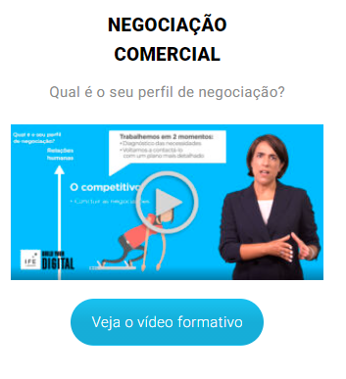
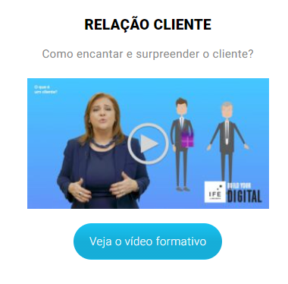
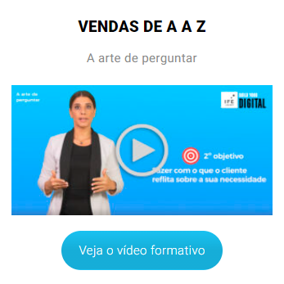
VIDEO LEARNING
Complementar a aprendizagem ao seu ritmo
Os percursos de formação em vídeo Abilways permitem desenvolver competências ao ritmo de cada participante.
Percursos de formação em vídeo, com uma duração de 1h30, em português, com certificado de aproveitamento e recomendação no LinkedIn, para serem seguidos ao ritmo de cada um, em mobile ou desktop.
Todos os percursos incluem entrevistas com especialistas, desafios e quizzes de validação de conhecimentos e um resumo do conteúdo apresentado em formato PDF com a sugestão de livros, artigos, vídeos, tutoriais e infografias para aprofundar conhecimentos.

Slide 18

























REFERÊNCIAS / Clientes

Slide 19
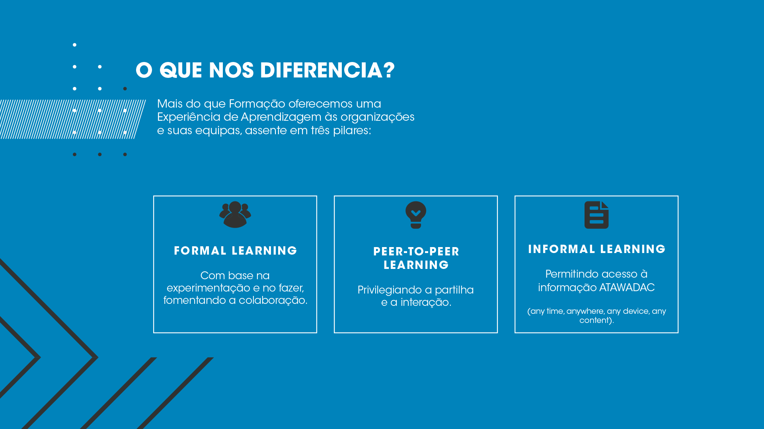

Slide 20
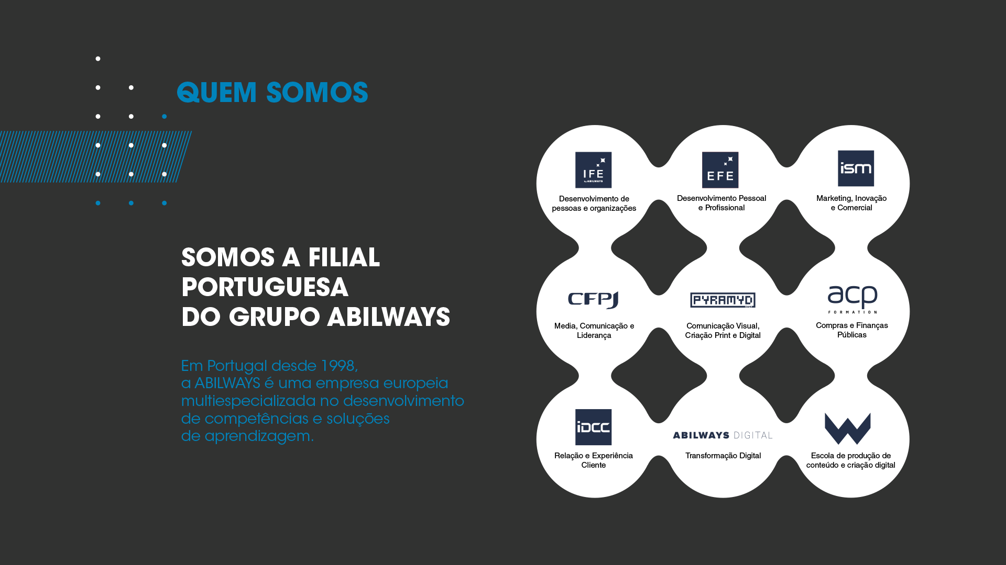

Slide 21

Nuno Jorge
Head of Sales – Formação e Consultoria
@: njorge@ife.pt | telemóvel: 910 457 434

